Slide 1

Nome do Cliente + frase quebra padrão
Proposta
Comercial
www.bbmarketing.com.br

Slide 2
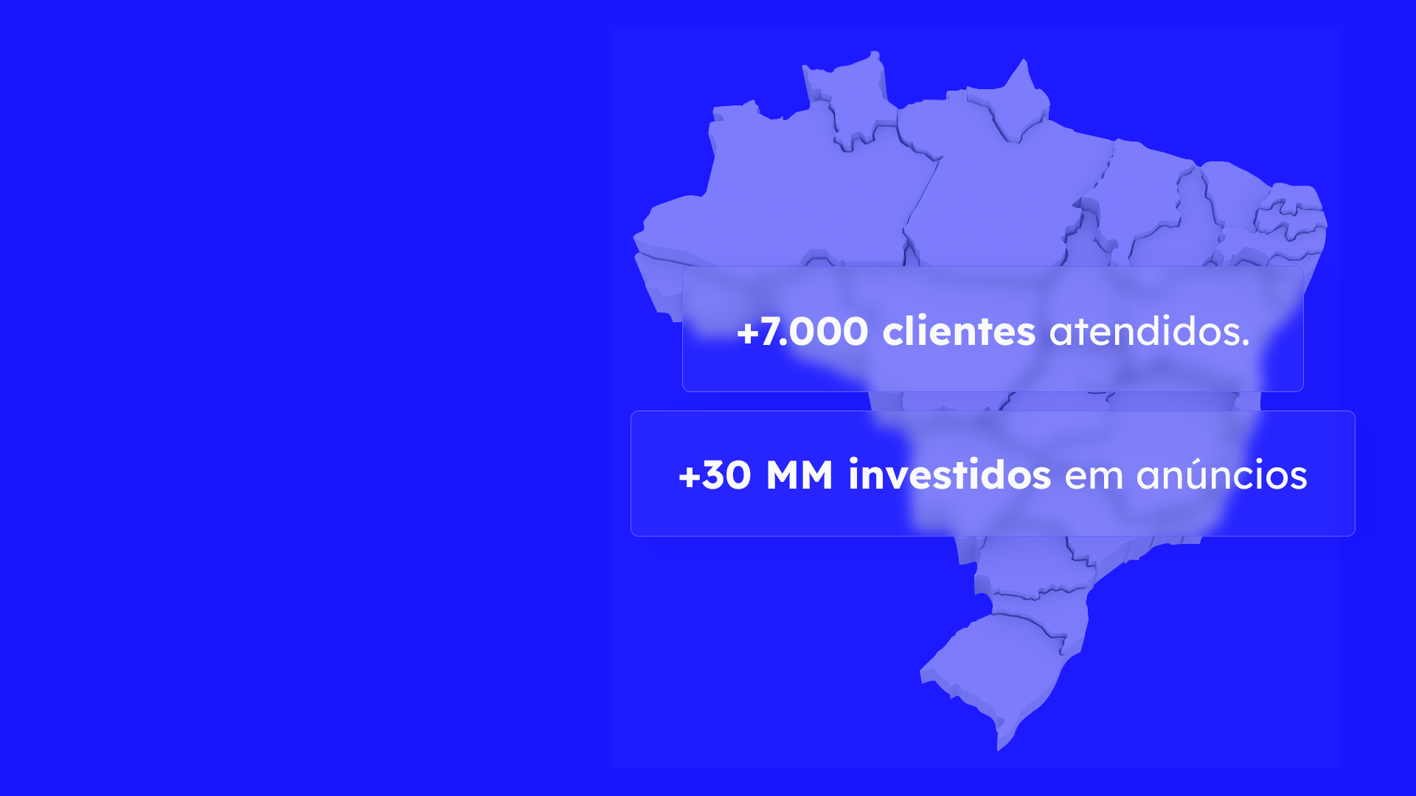



Somos uma das maiores agências de marketing digital do país, entre as que mais geram resultados para micro e pequenas empresas em todo Brasil.

Slide 3

Pontos Importantes
Notas do Vendedor
1
Dor e Consequência 01
Lembro que você comentou que está 50% da sua capacidade e que o principal motivo é a falta de tempo para cuidar das campanhas.
Meu foco será desde o início colocar a João Madeiras no lugar que você precisa e merece.
2
Dor e Consequência 01
3
Dor e Consequência 01
4
Dor e Consequência 01
5
Dor e Consequência 01
www.bbmarketing.com.br

Slide 4
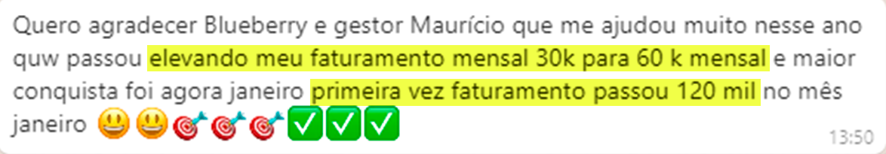
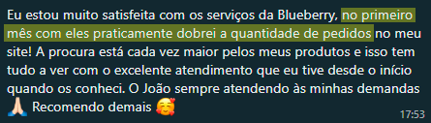
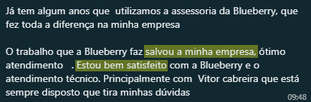
Confira o que dizem nossos mais de 7.000 clientes atendidos!
“Elevei meu faturamento mensal de 30k para 60k (...) primeira vez faturamento passou 120 mil”
“Elevei meu faturamento mensal de 30k para 60k (...) primeira vez faturamento passou 120 mil”
******** Turismo | Ceará
Nome do Cliente | Rio de Janeiro
“No primeiro mês com eles praticamente dobrei a quantidade de pedidos (...)”
“Blueberry salvou minha empresa (...) Estou bem satisfeito”
***** Pratas | Rio de Janeiro
******* Fashion Hair | São Paulo

Slide 5








Facebook Ads
O que o time de especialistas da Blue fará pelo seu negócio?
Alcance
Tráfego na Página
Engajamento
Visualização
de Videos
Geração de Cadastros
Mensagens
Conversão
Vendas no Catálogo
www.bbmarketing.com.br

Slide 6

Investimento e Condições
Transforme seu negócio e comece a escalar suas vendas no digital o quanto antes!
Serviço Contratado:
Nome do serviço contratado.
Tempo de Contrato:
Nome do serviço contratado.
R$ 1.997,00
www.bbmarketing.com.br

Slide 7
Data do Follow Up:
16/11/2022
17:30
Nome + foto Consultor
Não se esqueça de colocar na sua agenda!
Ficou com alguma dúvida?
www.bbmarketing.com.br
(48) 3045-1563

